Slide 1

UNIVERSITATEA “ALEXANDRU IOAN CUZA” DIN IAȘI
FACULTATEA DE INFORMATICĂ
Un studiu comparativ al algoritmilor euristici pentru selecția unui sub-model de regresie
Student: Tanasă Paula Roxana
Coordonator: Conf. Dr. Gațu Cristian

Slide 2
Introducere
Regresia liniară
Y = X*β + ε

Slide 3
Cuprins
Imaginea de ansamblu a aplicației
Abordarea problemei
Reprezentare sub-model
Elementele comune ale algoritmilor euristici
Algoritmi euristici
Parte experimentală
Demo
Concluzii

Slide 4
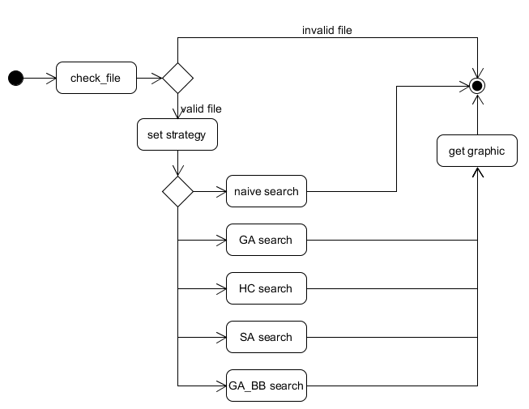
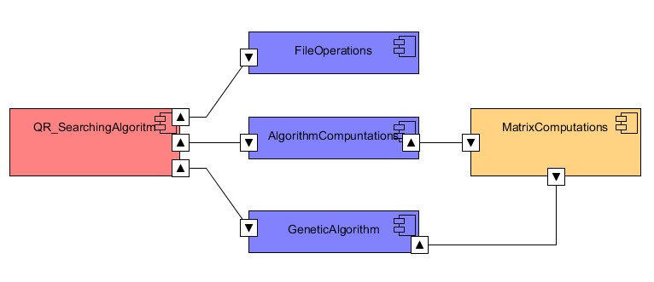
Imaginea de ansamblu a aplicației

Slide 5
Abordarea problemei
Metoda exhaustivă
Metoda euristică

Slide 6
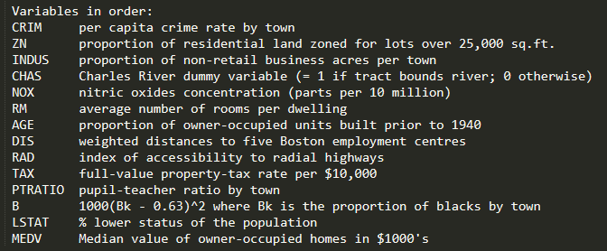
Reprezentare sub-model
Un sub-model reprezintă o combinație de coloane din setul de date de intrare
Set de intrare cu 14 factori diferiți:
Sub-model {0, 3, 5}
Reprezentare biți : 10010100000000 , dimensiune 14
Reprezentare coloane : 035 , dimensiune 3

Slide 7
Elementele comune ale algoritmilor euristici
Operatori genetici:
Operatori de mutație
flip, interchanging, reversing
Operatori crossover
1 point simple, 1 point adaptat, RRC, uniform
Funcția fitness
AIC = n + n*log 2π + n*log(RSS/n) + 2*(p + 1)
Condiții de oprire
Converge
Număr de iterații

Slide 8
Algoritmi euristici
Algoritmul genetic
Generarea populație inițială
Selecția candidaților pentru noua generație
Roulette Wheel
Tournament
Aplicare operatori genetici
Obținerea fitenss-ului tuturor indivizilor din populație
Actualizare best
Verificare condiție de oprire

Slide 9
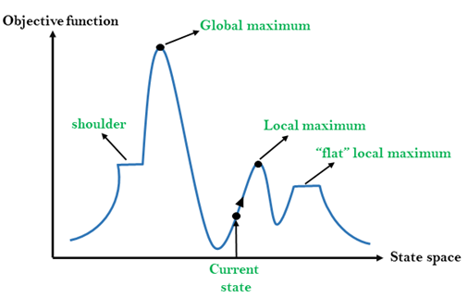
Algoritmi euristici
Hill Climbing
Generarea individ inițial
Aplicare operator de mutație
Obținerea fitenss-ului
Actualizare best
dacă fitness_{n} < fitness_{best}
Actualizare individ curent
dacă fitness_{n} < fitness_{c}
Verificare condiție de oprire

Slide 10
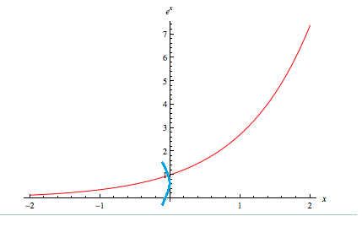
Algoritmi euristici
Simulated Anealing
Generarea individ inițial
Aplicare operator de mutație
Obținerea fitenss-ului
Actualizare best
dacă fitness_{n} < fitness_{best}
Actualizare individ curent
exp(delta / temperature) > r,
unde delta = fitness_{c -} fitness_{n}
Verificare condiție de oprire

Slide 11
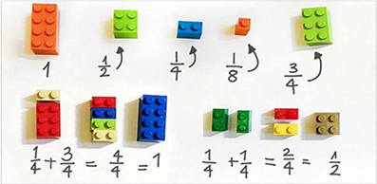
Algoritmi euristici
Building Blocks
Generarea populație inițială
Generare set scheme
Selecția candidaților pentru noua generație
Aplicare operatori genetici
Obținerea fitenss-ului tuturor indivizilor din populație
Actualizare best
Actualizare set scheme
Verificare condiție de oprire

Slide 12
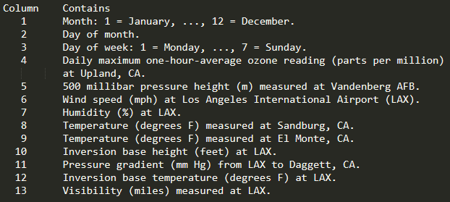
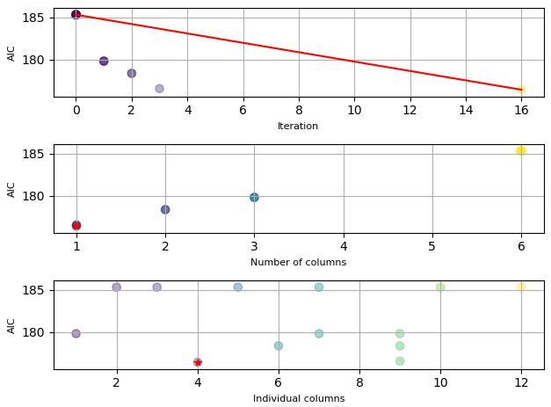
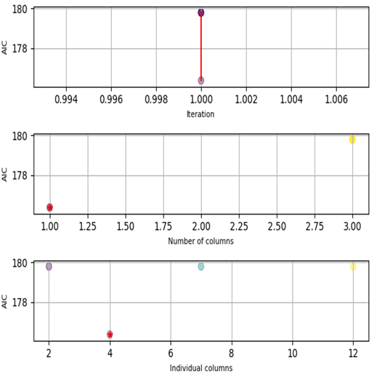
Parte experimentală
Set de date real Ozone Pollution, benchmarck metoda naivă
Output Algoritm genetic și building blocks

Slide 13
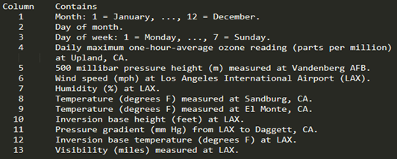
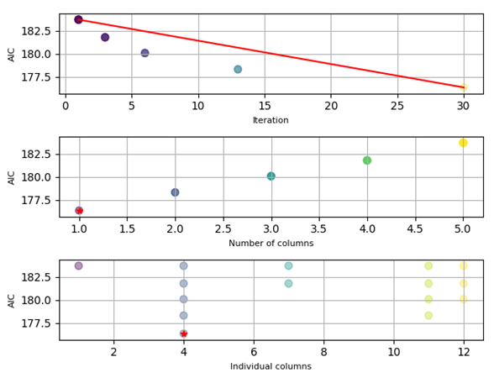
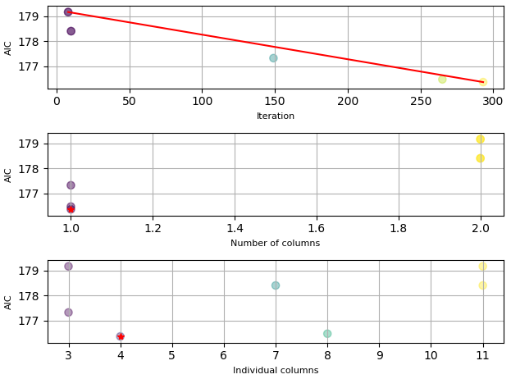
Parte experimentală
Output Hill climbing și Simulated Anealing

Slide 14
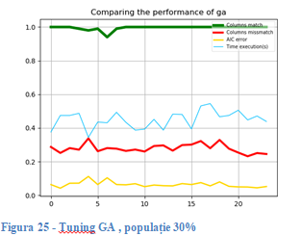
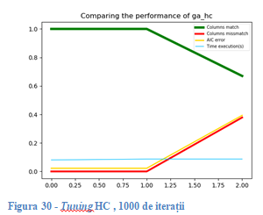
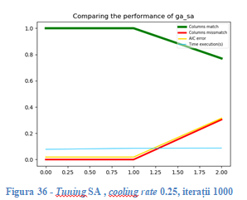
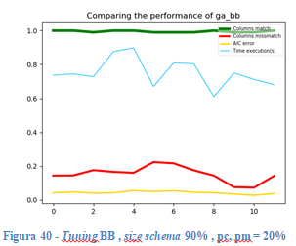
Parte experimentală
Set de date generat, tunning pe algoritmi

Slide 15
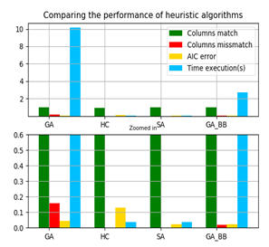
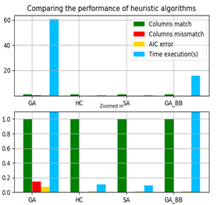
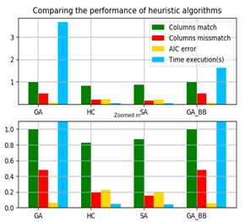
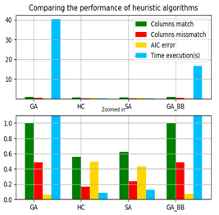
Parte experimentală
Parte experimentală, comparație algoritmi
Nobsv 200, 500 nreg 20, ntrue 10, sd 0.01, 10 fișiere
Nobsv 100, nreg 100, 300, ntrue 50, 150, sd 0.01, 10 fișiere

Slide 16
Demo

Slide 17
Concluzii
Tuning pe algoritmi pentru învățarea comportamentului acestora
Vizualizarea intuitivă și comparativă a outputurilor
Timp de execuție mic
Îmbunătățirea obținerii funcției fitness

